Slide 1
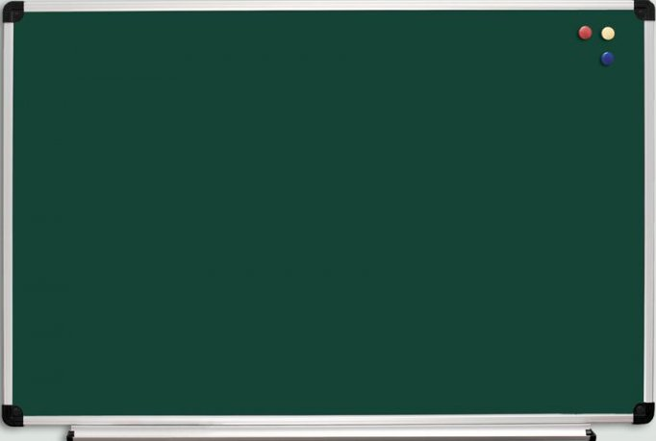
Великая радость – работа. В полях, за станком, за столом! Работай до жаркого пота, Работай без лишнего счёта – Всё счастье земли – за трудом!
В. Я. Брюсов.

Slide 2
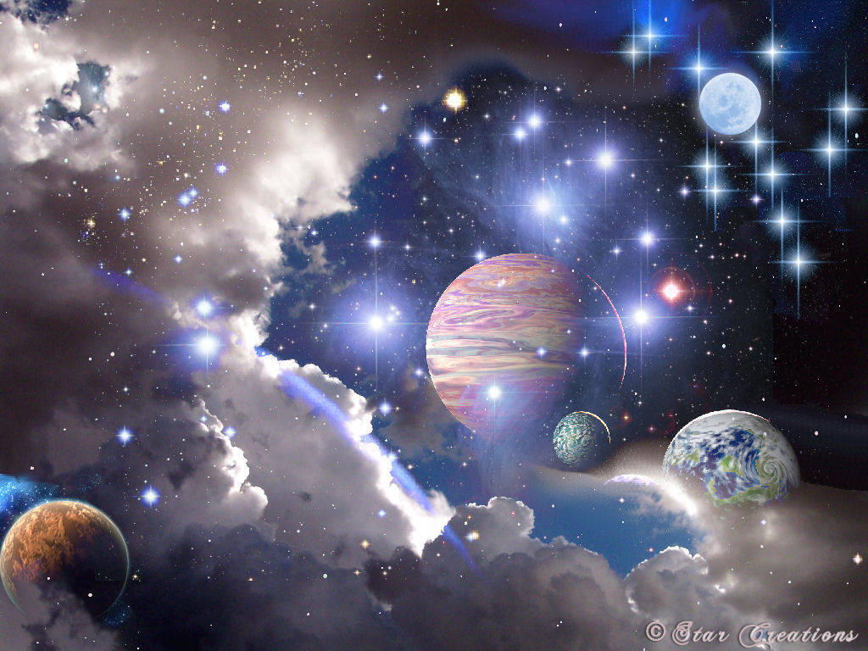
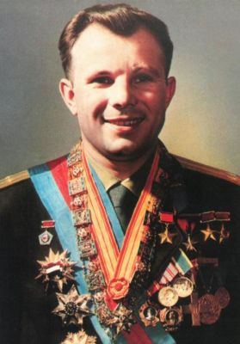
ПЕРВЫЙ В МИРЕ КОСМОНАВТ
Юрий Алексеевич
ГАГАРИН

Slide 3
Юрий Алексеевич Гагарин родился 9 марта 1934 года. Детство крестьянского паренька Юры Гагарина прошло на Смоленщине. Был он подвижен и любознателен. С детства он любил мастерить игрушечные самолетики. В детство Юры ворвалась война. После войны семья переехала в город Гжатск, который впоследствии переименовали в Гагарин.
После окончания ремесленного училища Юрий Гагарин работал в литейном цехе, но небо манило мальчика. Он оканчивает военное авиационное училище. После его окончания служил в военной авиации – летал на сверхзвуковых самолетах, оберегая северные рубежи нашей Родины. Будущий космонавт был смелым, решительным, находчивым. Он редко злился, не любил ссор, а наоборот, шуткой и смехом всех мирил.
В 1960 году Юрий Гагарин начал готовится к полету в космос в Центре подготовки космонавтов. Работал упорно, самозабвенно, с полной отдачей сил. Был отлично подготовлен физически, внимателен к товарищам. Помогал им, а те, в свою очередь, ему. Каждый хотел полететь в космос первым. Но выбор пал на Юрия Гагарина. И 12 апреля 1961 года в момент старта прозвучало его знаменитое «Поехали!».

Slide 4
Закрепление умений читать, записывать, сравнивать и вычислять
многозначные числа.

Slide 5
13. 03
Классная работа.

Slide 6
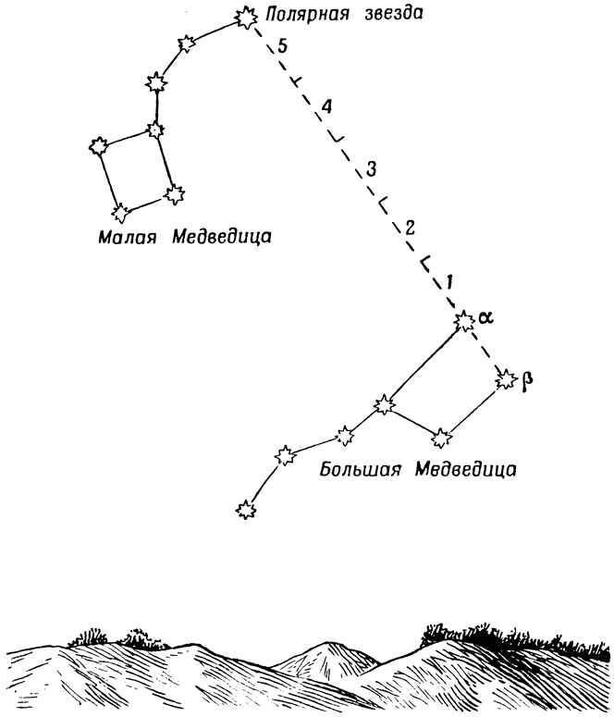

Slide 7
1. Наибольшим числом является:
1) 70 058 2) 70 085 3) 70 508 4) 70 805
2.Представьте число 60 074 в виде суммы разрядных слагаемых:
1) 60 000 + 70 + 4 2) 600+ 70+ 4
3) 60 000 + 74 4) 6 000 + 70 + 4
3. Число содержащее 49 тысяч и 90 единиц- это…
1) 499 2) 4 099 3) 490 090 4) 49 090
4.Чему равно число, содержащее 8 единиц I класса 202 единицы II класса:
1) 208 2) 20 028 3) 20 208 4)202 008
5.Укажи верную запись числа, состоящую из 5 сотен тысяч, 7 десятков тысяч, 3 сотен и 4 единиц:
1) 573 004 2) 570 304 3) 507 304 4) 570 340

Slide 8
6. Найди число, которое состоит из 3 единиц III класса, 79 единиц II класса и 508 единиц I класса:
1) 30 079 508 3) 300 079 508
2) 3 079 508 4) 307 958
7. Цифра 8 в записи чисел 208 297 означает:
1) десятки класса единиц 3) сотни класса единиц
2) единицы класса тысяч 4) десятки класса тысяч

Slide 10
Запишите числа в порядке возрастания:
13 954 380, 1 325, 337, 1 522 488, 13 954 270, 1 385 361.
337, 1 325, 1 385 361, 1 522 488, 13 954 270, 13 954 380

Slide 12
Запишите цифрами выделенные числа.
1. Юрий Гагарин на космическом корабле «Восток» пролетел сорок одну тысячу километров;
2. Герман Титов на «Востоке – 2» -
семьсот три тысячи сто километров;
3. Андриян Николаев на «Востоке -3»-
два миллиона шестьсот тридцать девять тысяч шестьсот километров.
41 000, 703 100, 2 639 600

Slide 13
Работа в парах.
1. Папа космонавт идёт со скоростью 4км/ч. За сколько часов он пройдёт 24 км?
2. Космический корабль летит с одинаковой скоростью 28 000км/ч. Какое расстояние он пролетит за 2 часа?
3. Увеличьте число 4 200 на 800.
4. Сколько кг в 2/5 ц
5. Запиши частное чисел 108 и 9
6. Найдите площадь со стороной 30 дм (900дм2)
6ч, 56 000 км, 5 000, 40 кг, 12, 900 дм 2 .

Slide 15
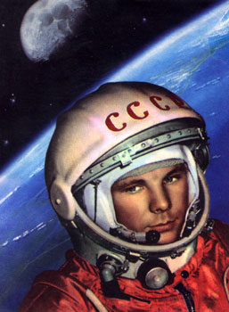
«Хорошо учитесь. Путь к знаниям начинается с таблицы умножения и…»

Slide 16
Таблица разрядов и классов.
III класс-миллионов |  |  | II класс-тысяч |  |  | I класс-единиц
сотни милл. | десятки милл | единицы милл | сотни тысяч | десятки тысяч | единицы тысяч | сотни | десятки | единицы
7
0
9
0
0
6
8
0
0
0
0
3
3
5
4
8
0
1
2
0
8
3
7
0
8
0
0
0
0
1
0
0
0

Slide 17
«Хорошо учитесь. Путь к знаниям начинается с таблицы умножения и первого диктанта. Часто говорят, что…»

Slide 19
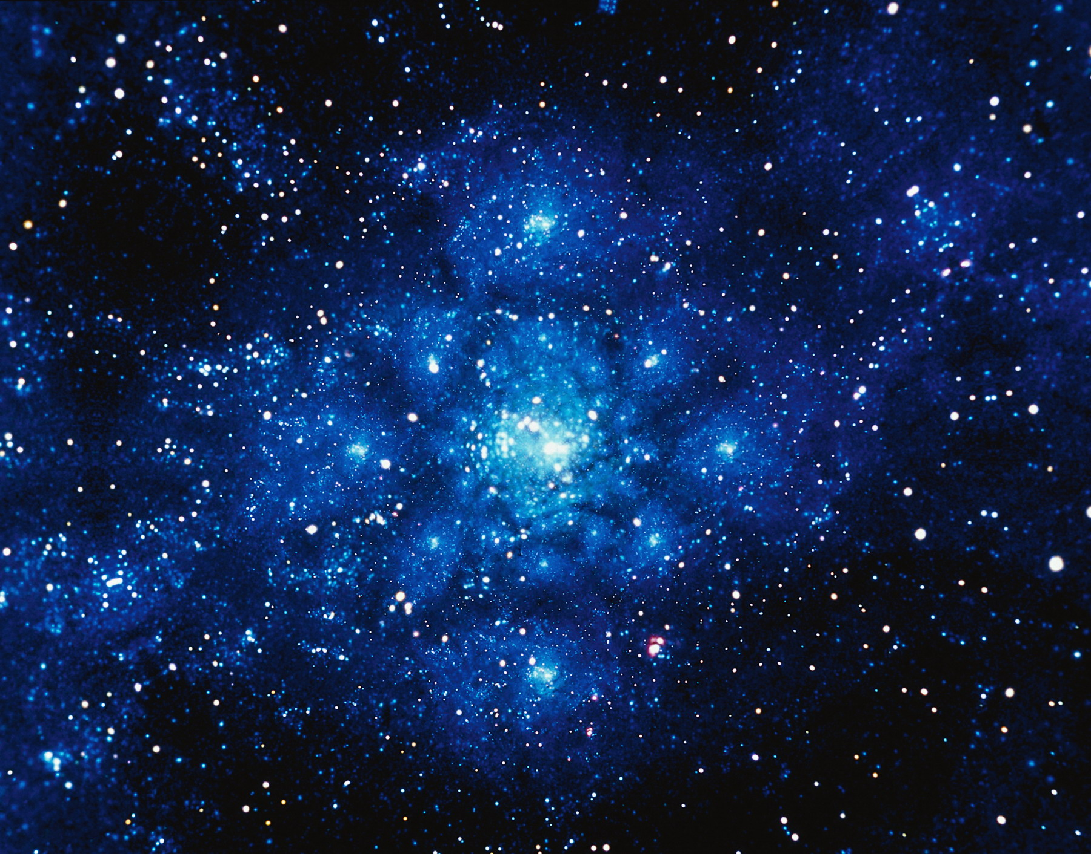
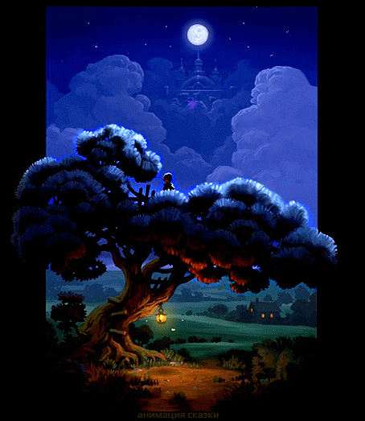

Slide 20
Сравнение многозначных чисел
1. Проверяем количество разрядов в обоих числах: больше то число, в котором разрядов больше.
2. Если разрядов в числах одинаковое количество, то сравниваем количество единиц поразрядно, как только найден разряд с разным количеством единиц, устанавливается знак сравнения.

Slide 21
Сравни числа.
Запиши пары чисел. Поставь нужные знаки.
13846…13845 9999…10000 124440…124578
>
<
<

Slide 22
«Хорошо учитесь. Путь к знаниям начинается с таблицы умножения и первого диктанта. Часто говорят, что космический полёт – это подвиг. А…»

Slide 24
300 км = м
300 000
С высоты 300 000 метров Юрий Гагарин видел облака и легкие тени на далекой милой земле.
600 000
6 кг = ___________ г
Эта величина обозначает вес собаки – космонавта, летавшей в космос. Их было много: Белка, Стрелка, Чернушка, Звездочка, Пчелка, Мушка. Все они вернулись на Землю.
36
3 год = _____ мес.
Эта величина обозначает возраст собаки, которая летала в космос.
1
48
108 мин. = ______ час ____ мин.
Эта величина обозначает время, за которое космический корабль «Восток» с Юрием Гагариным на борту совершил полный оборот вокруг нашей планеты.
384 401 000
384 401 км = ________________ м
Эта величина обозначает расстояние от Земли до Луны.

Slide 26
Задача учащихся первого ряда: найти частное чисел 37 576 и 7.
Задача учащихся второго ряда: найти разность чисел 7 002 311 и 3 647 805.
Задача учащихся третьего ряда: найти произведение 17 924 и 6.
5 368
3 354 506
107 544

Slide 27
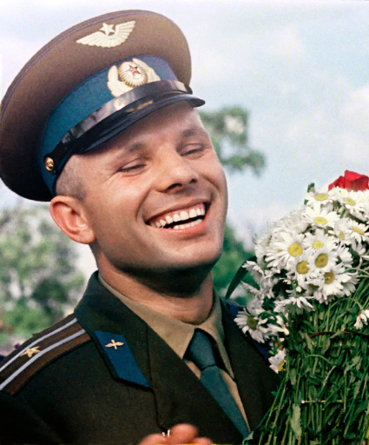
« Хорошо учитесь. Путь к знаниям
начинается с таблицы умножения и
первого диктанта. Часто говорят, что
космический полёт – это подвиг.
А к подвигу готовятся. И на утренней
зарядке, и за партой, и в походе.»
Ю.А.Гагарин

Slide 29
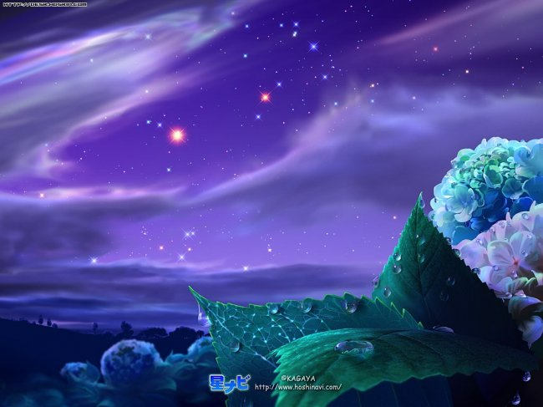
Задолго до изобретения компаса люди уже странствовали и по морям и по пустыням, находя свой путь по солнцу и звездам. Они заметили среди всех звезд, кружащихся в небе и совершающих один оборот каждые сут­ки, одну, почти совсем неподвижную. Эту звездочку, находящуюся чуть ли не точно над Се­верным полюсом Земли, мы теперь зовем Полярной; зем­лепроходцы же и мореплаватели древности почтительно именовали ее Путеводной; по ней было всего надежней узнавать страны света: ведь она неизменно стояла точно на севере.

Slide 30
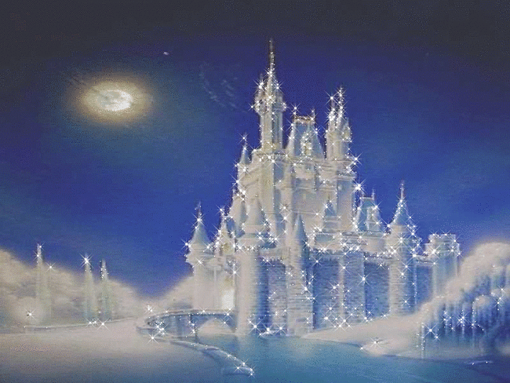

Slide 31
http://www.rusarchives.ru/pik/events/gagarin/buklet/photo/gagarin.jpg - Юрий Гагарин
http://www.google.ru/imglanding?imgurl=http://img15.nnm.ru/e/7/4/2/1/308b8760c13f5e6bfdc45222479.jpg&imgrefurl=http://blogs.privet.ru/ - Юрий Гагарин
http://www.astrolab.ru/cgi-bin/img.cgi?i=8/00000011.jpg&p=galery –
Первый человек на Луне
http://www.warheroes.ru/hero/images/1hero/Gagarin_UA1.JPG - Юрий Гагарин
http://cobex.ru/uploads/posts/2008-06/thumbs/1212363817_allday.ru_17.jpg - космос
http://pix.com.ua/db/landscapes/sky/space_voyage/b-706008.jpg - космос
http://www.wallpapergate.com/data/media/1498/Starburst_1_28910.jpg - космос
http://antwrp.gsfc.nasa.gov/apod/image/0612/m31abtpmoon.jpg - космос
festival.1september.ru - разрядные слагаемые
festival.1september.ru - урок на тему «Путешествие в космические дали»

Slide 32
Спасибо за работу!

